Slide 1
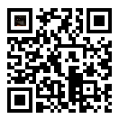
新生家長座談會
學務處：周蒼琳
電話：23032874#830
信箱：tea120@kjes.tp.edu.tw

Slide 2
上、下學時間
到校時間 07：40 ~ 08：00
放學時間：16：30

Slide 3
學生請假
事、病假
學生因故未能到校上課，可事先告知級任老師或於當天上午08：00前打電話到校請假。
學校總機：2303-2874
教務處分機：821
學務處分機：831
健康中心分機：832

Slide 4
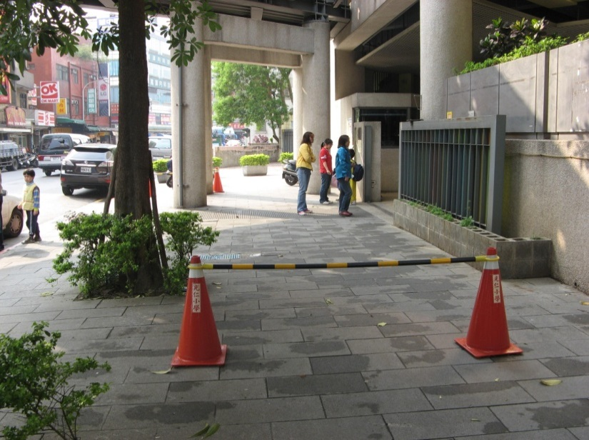
家長接送區1_光仁樓1樓
彩虹門(萬大路423巷15號)
開放時間：
07:20~08：10；
14：50~15：10；16:30~16:50。
彩虹門正門

Slide 5
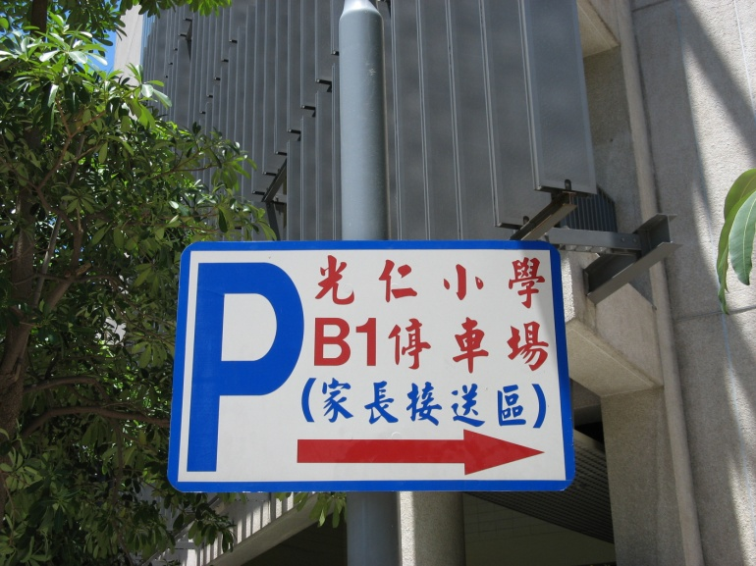
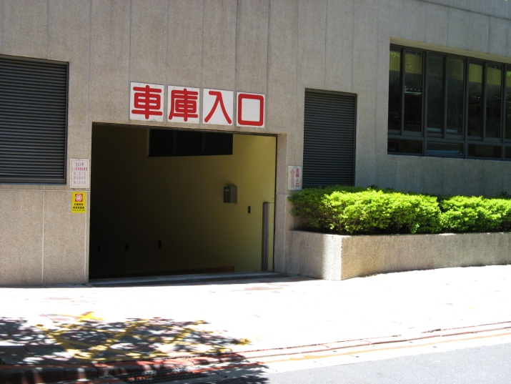
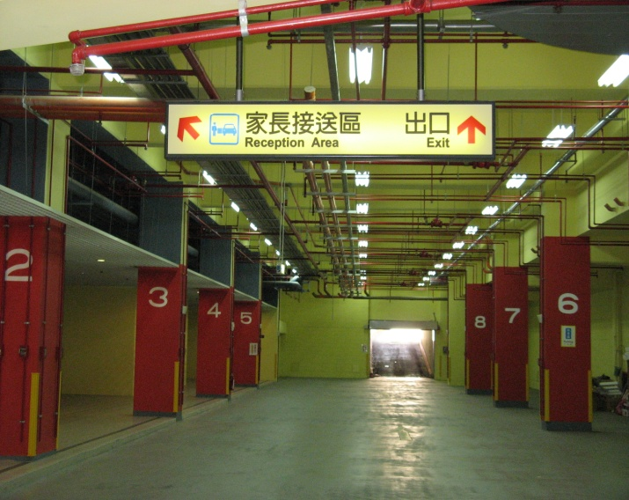
家長接送區2_光仁樓B1
萬大路387巷
開放時間：16：30~16：50

Slide 6
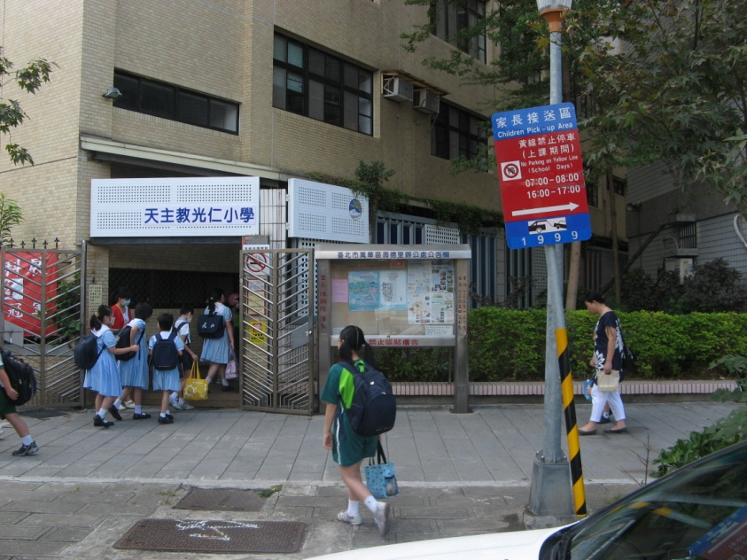
家長接送區3_玫瑰堂側門
玫瑰堂前面馬路邊_萬大路405號
開放時間：
07：15~08：00；
16：30~16：50。
玫瑰堂側門

Slide 7
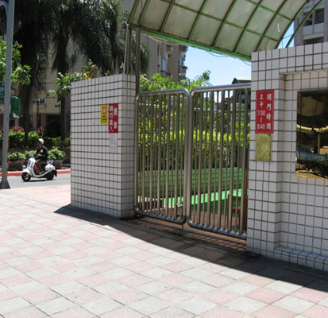
家長接送區4_博愛樓側門
開放時間
07：20~08：00
16：30~16：40
博愛樓側門

Slide 8
汽、機車接送注意事項
上學：自行開車接小朋友者，請預先提醒學童做好準備，注意安全迅速下車。
放學：請學童上車後，儘快開離，以免影響車流。

Slide 9
交通安全規範
學生上、下學若須跨越萬大路423巷，請儘量利用普愛橋。
家長騎機車接送，請務必替小朋友戴上安全帽。
嚴禁小朋友騎腳踏車到校。

Slide 10
放學交通車
8/23~8/25新生輔導
1.博愛樓側門：1、5、7、9、10號車。
2.操場：14、15號車。
開學後
1.萬大路玫瑰堂側門：1、2、5、9、10、11、12、16號車。
2.操場3、4、8、14、15號車。
3.博愛樓側門：6、7、17號車。

Slide 11
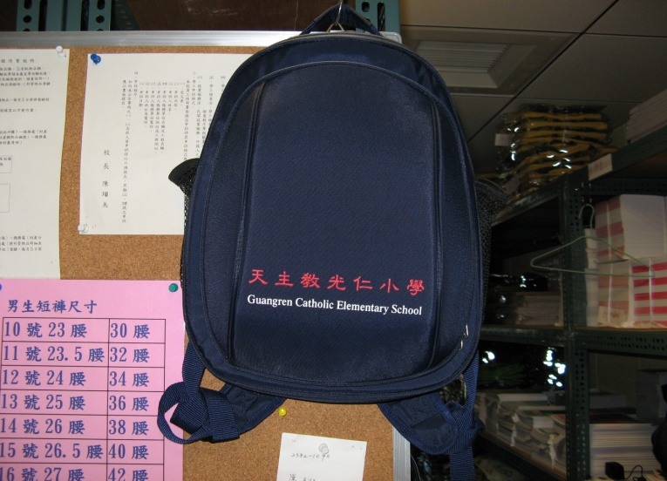
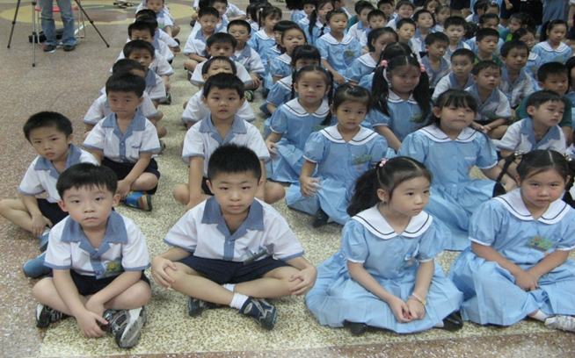
服裝_制服
黑色皮鞋（女生可穿白色皮鞋）、白色襪子、使用學校規定的書包。

Slide 12
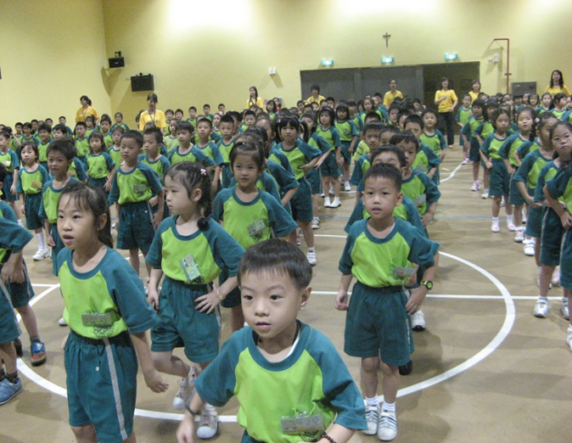
服裝_運動服
白襪子、運動鞋（顏色樣式以素雅、大方為宜)。
運動上衣請紮入運動褲。

Slide 13
儀容
學生儀容以整齊、清潔為原則。
髮型端莊為原則，男生頭髮不過長，女生頭髮應梳綁整潔，以維護端莊形象。

Slide 14
良好生活習慣的培養
良好品格由好習慣養成。
運好不如習慣好。
負責任、守秩序、愛整潔、勤學習、常運動。
請家長配合指導。

Slide 15
學童健康保健
預防腸病毒：注意衛生、規律作息。
預防齲齒：睡前及餐後潔牙。
預防近視：閱讀姿勢、時間。
生病感冒：儘速就醫、在家休息。
特殊疾病：告知導師、健康中心。

Slide 16
書包減重
重量不超過體重的12.5％。
依課表、聯絡簿準備，工具書､美勞用具學校放一套。
放學前收拾書包，學校常用物品、少用簿本放於學校置物櫃。
睡前依課表及聯絡簿整理書包，攜帶所需簿本文具。

Slide 17
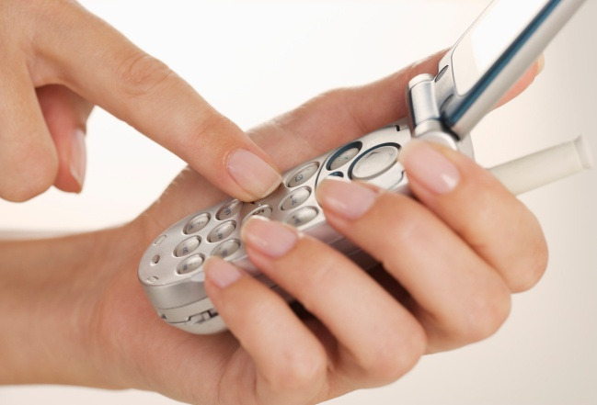
學生使用手機規定
學生如果有必要攜帶手機到校，在校期間手機都要關機，待下午放學離開學校後才開機，避免影響上課。

Slide 18
攜帶物品注意事項
學校福利社不販賣食物。
小朋友勿帶太多零用錢或貴重物品到校。
不可攜帶危險物品到校（美工刀、剪刀、 爆竹、打火機…...）

Slide 19
門禁管理
目的：
1.為維護校園安全。
2.維護學生受教權利。
3.確保學生學習成效。

Slide 20
訪客配合
上課期間請家長儘量不進校園，請欲與導師溝通或連繫的家長，事先以家聯本或電話約定會面時間。
因事進入校園請換發證件，以不進教室為原則，請在一樓警衛室稍候。
送物品給小朋友，請放置警衛室，由校方通知小朋友拿取。

Slide 21
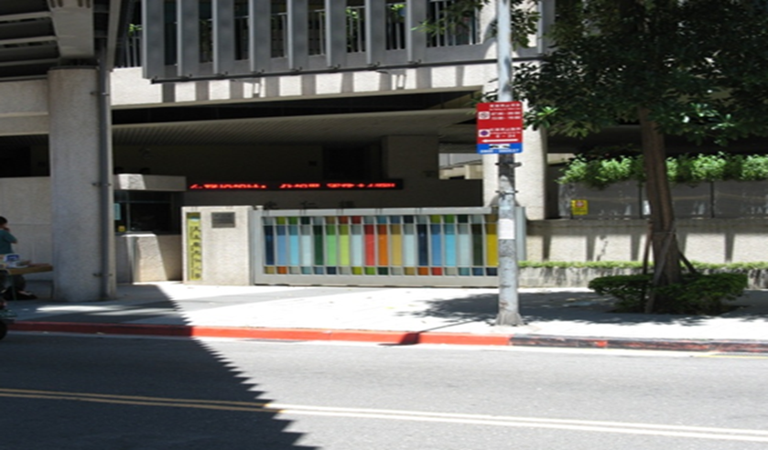
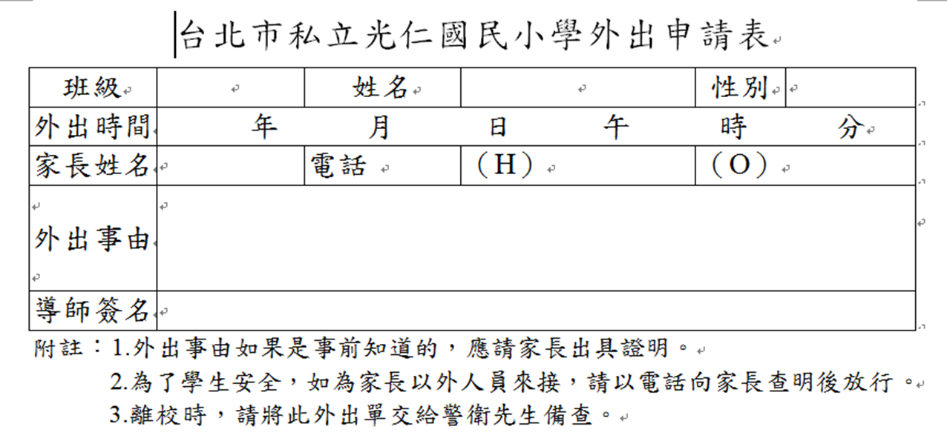
學生外出規定
早上進校門後，因安全考量，不得自行離校，請替孩子備妥早餐。
若需提早離校，填妥外出申請表後，於警衛室等候家長。

Slide 22
感謝聆聽與配合

